Slide 1
DEMOKRAATIA TOIMIMINE ELIS
Avalda arvamust Euroopa kodanikualgatuse kaudu
2. osa
Demokraatia Euroopa Liidus

Slide 2


Kaks demokraatia liiki
Esindav:
valitsussüsteem, kus kodanikud valivad esindajad, kes esitavad nende nimel õigusakte või poliitilisi algatusi ja hääletavad nende üle.
Osaluspõhine:
süsteem, mille kaudu kodanikud osalevad avalikes otsustustes, täiendades seega esindusdemokraatiat.

Slide 3


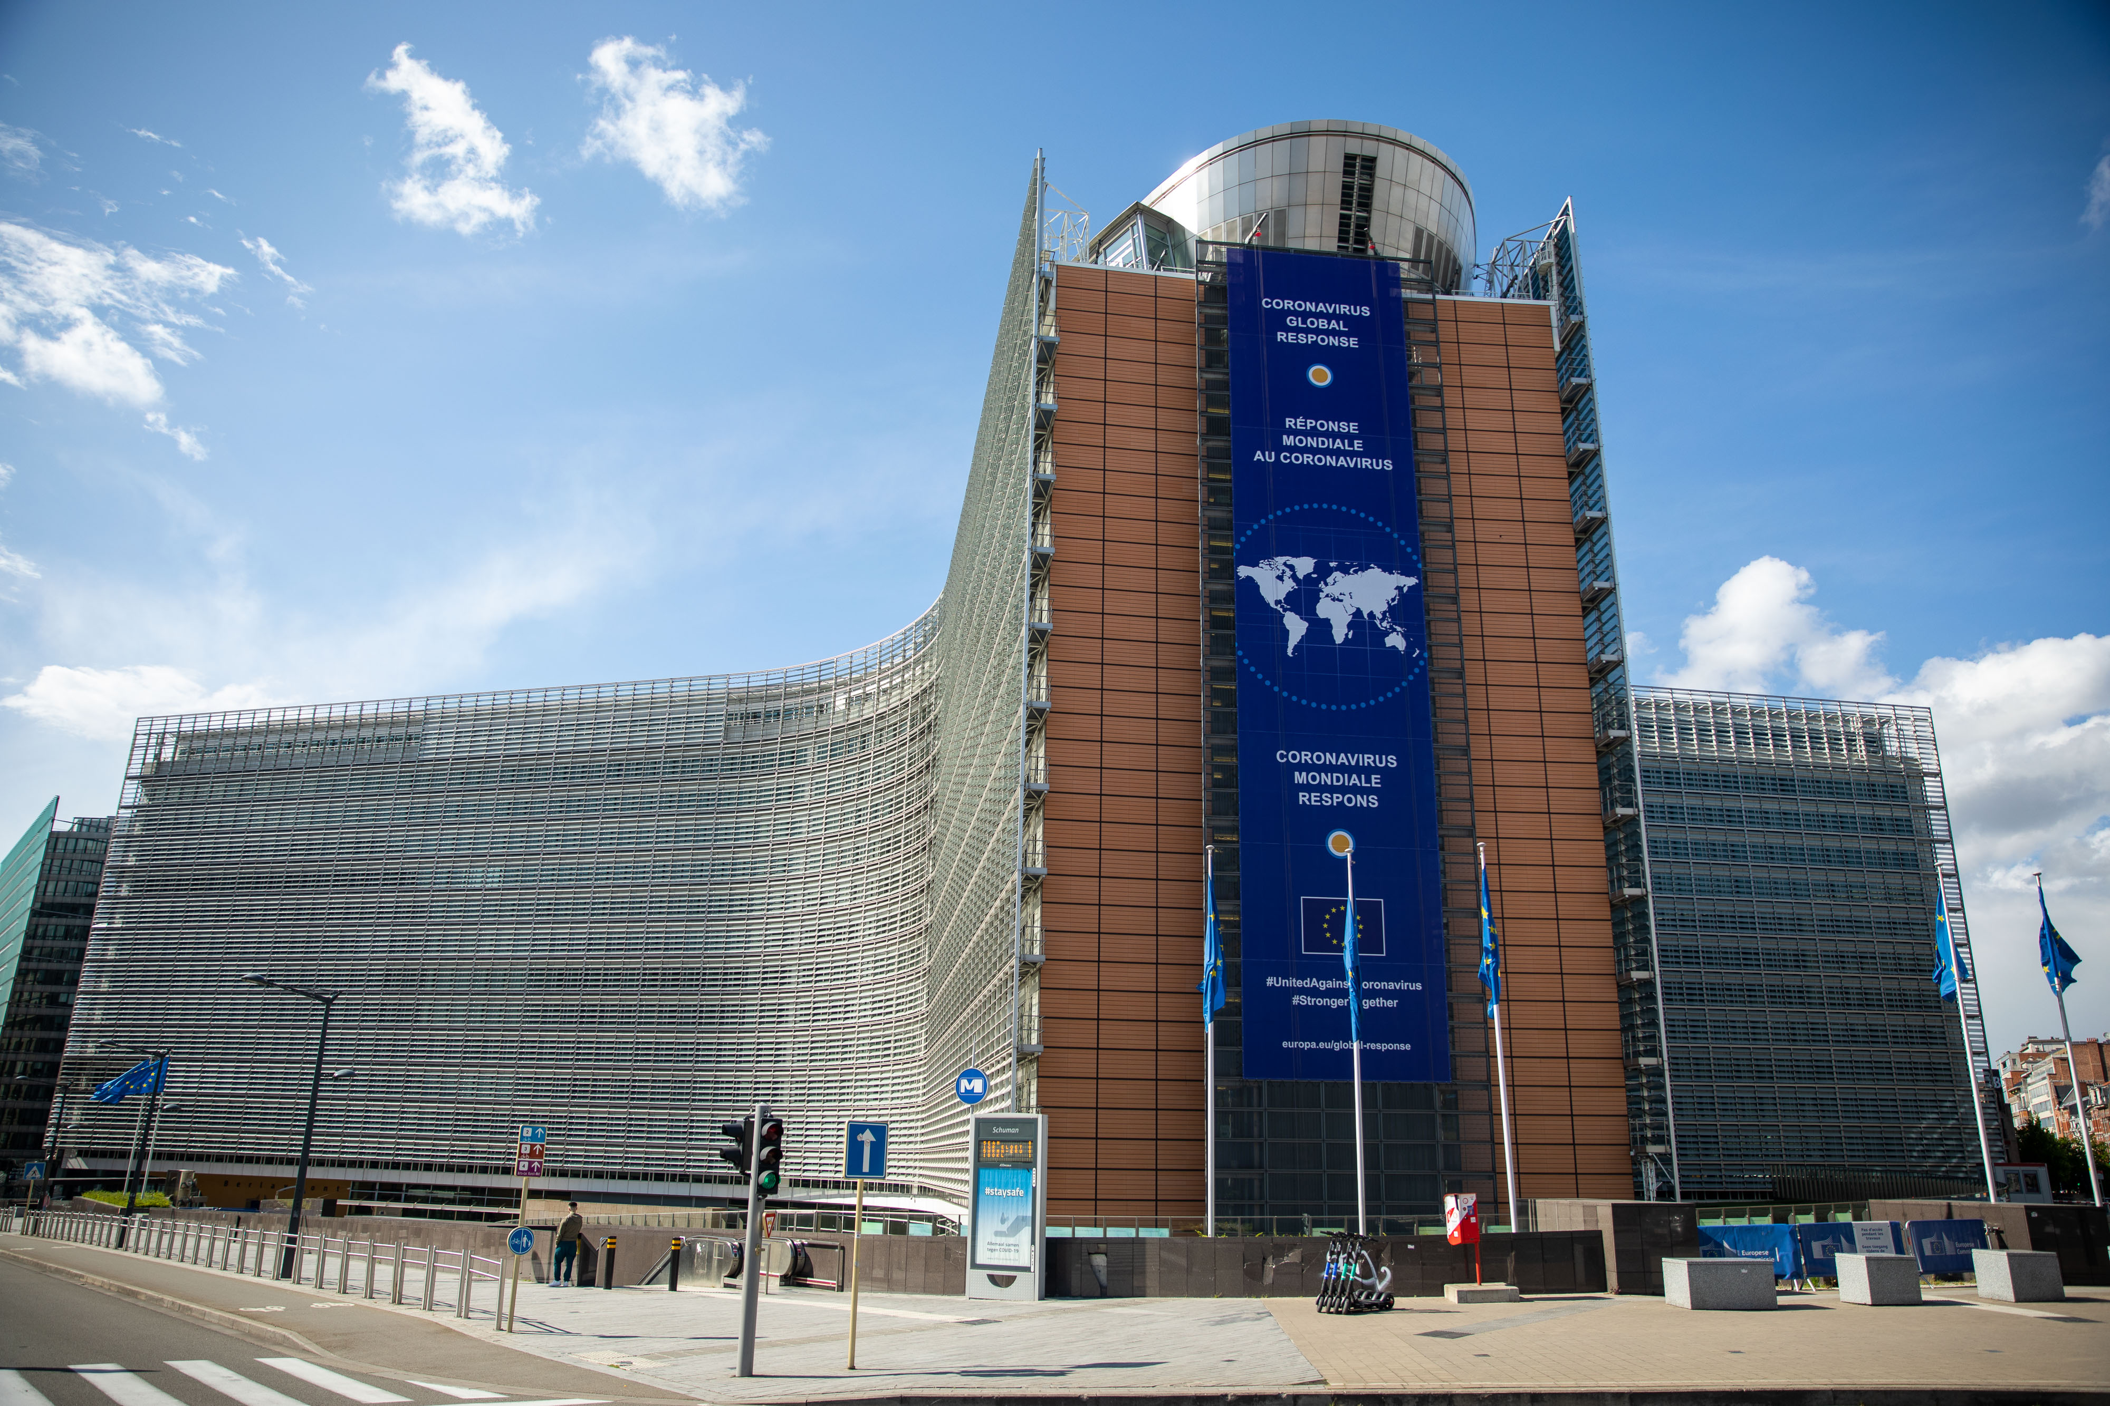

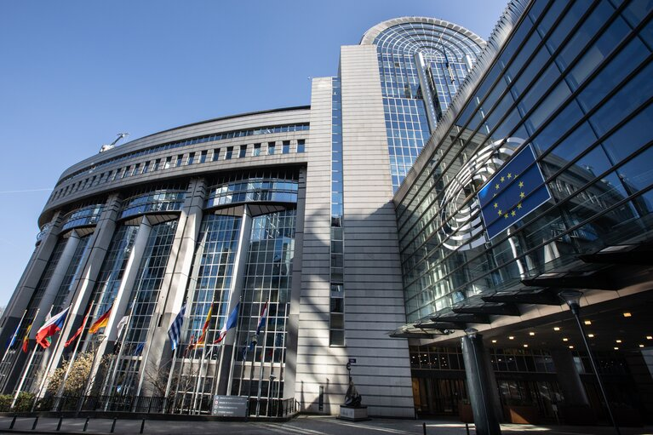
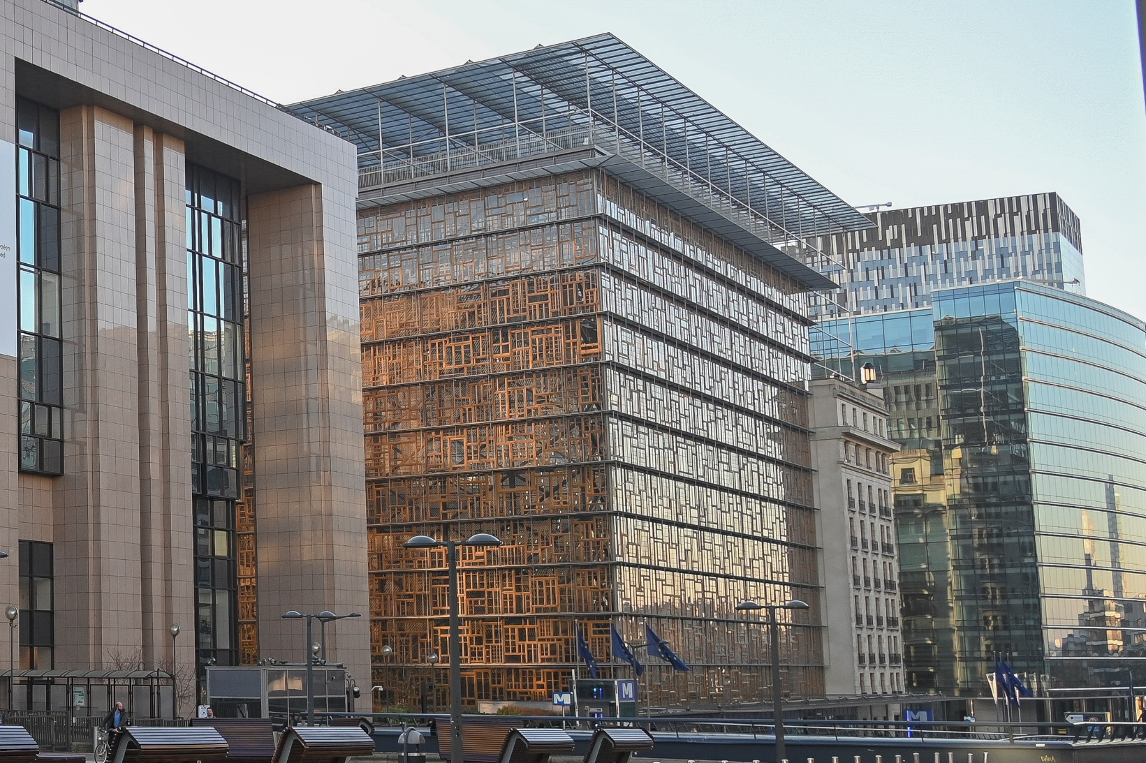
Kolm peamist ELi institutsiooni

Slide 4
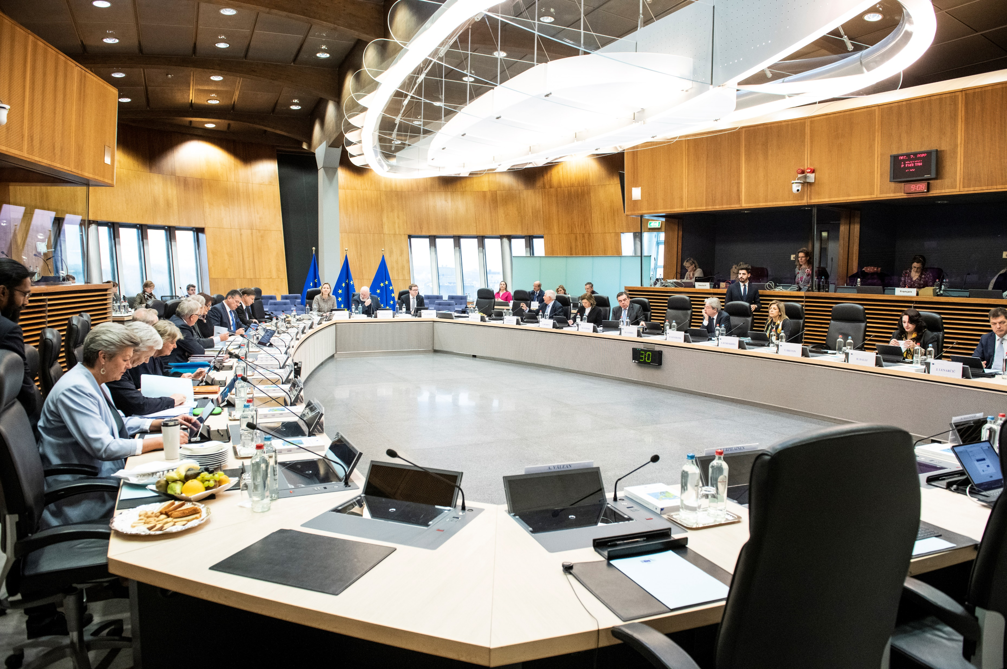
Euroopa Komisjon
Esindab ELi ühiseid huve
Teeb ettepaneku uuteks ELi seadusteks
Koosneb 27 volinikust
(1 igast ELi liikmesriigist)

Slide 5
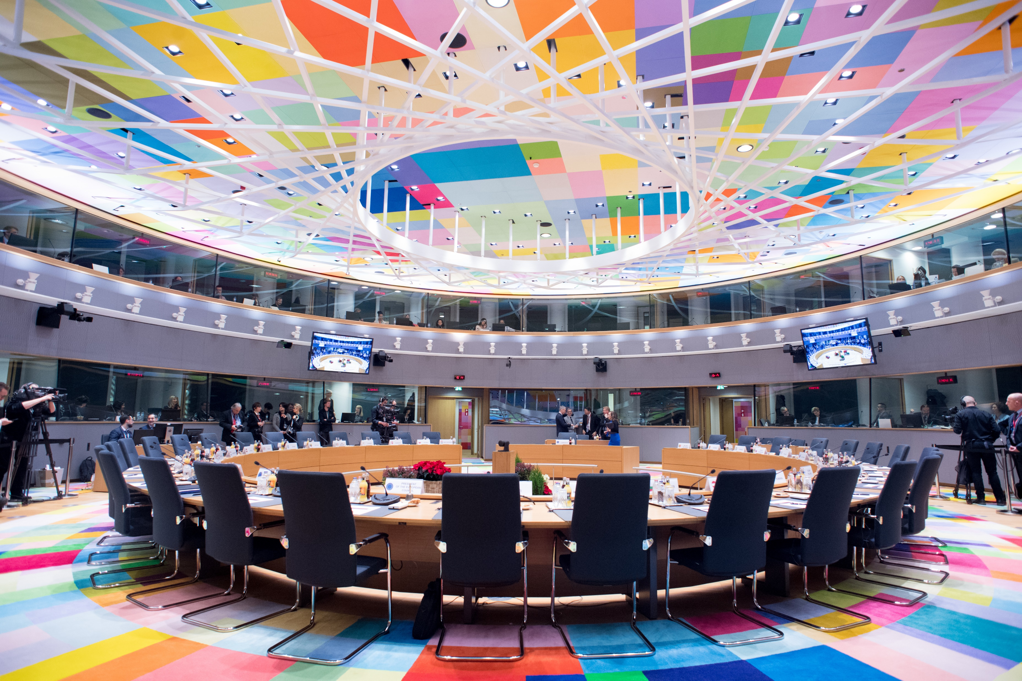
Euroopa Liidu Nõukogu
Esindab ELi riikide valitsusi
Peab läbirääkimisi ELi õigusaktide üle ja võtab neid vastu
See koosneb iga ELi liikmesriigi ministritest

Slide 6


Slide 7
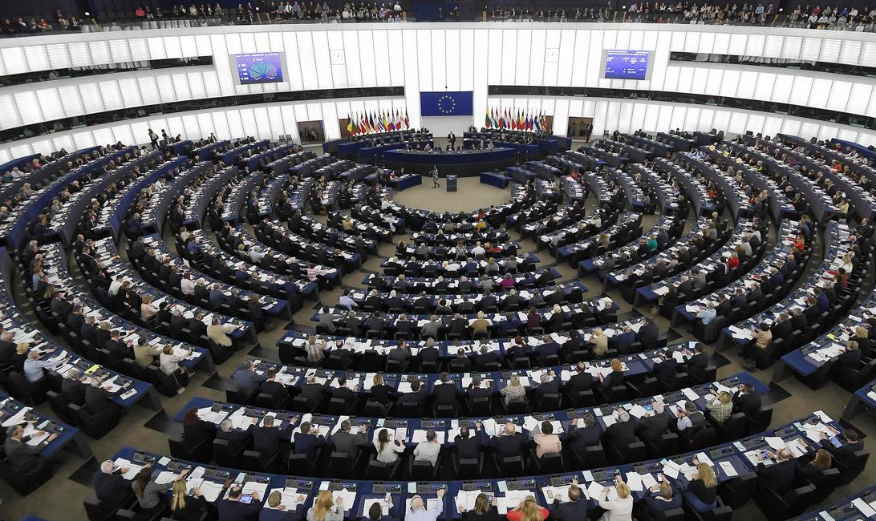
Euroopa Parlament
Esindab ELi liikmesriikide kodanikke
Peab läbirääkimisi ELi õigusaktide üle ja võtab neid vastu
ELi kodanikud valivad
esindajad otse

Slide 8


Slide 9
Kuidas seaduseid tehakse ...
Euroopa KOMISJON
Ettepanekud õigusaktide kohta
Saadetakse
parlamendile ja nõukogule
arutamiseks
Euroopa PARLAMENT
Euroopa Liidu NÕUKOGU
Mõlemad osapooled
arutavad ettepanekut ja saavad seda muuta.
Kui nad sellega nõustuvad, võetakse seadus vastu.
Notes:
Please update graphics and animation.

Slide 10


